Slide 1
ГБОУ Школа - интернат № 1
Проект по математике «Комната моей мечты»
. Выполнила: Лысенко Татьяна, ученица 8 класса
Руководитель: Дерова Л.Б.

Slide 2
Цель.
1. Рассчитать стоимость своей комнаты.
2. Узнать, для чего нужны знания математики, чтобы сделать комнату своей мечты.
Задачи.
1. Сходить в магазины и найти все необходимые материалы для стен, пола, потолка. Найти мебель.
2. Выяснить особенности использования мебели (форма, размер, цвет)

Slide 3
В какие я ходила магазины, чтобы найти материалы для потолка, стен, пола, мебели.

Slide 4
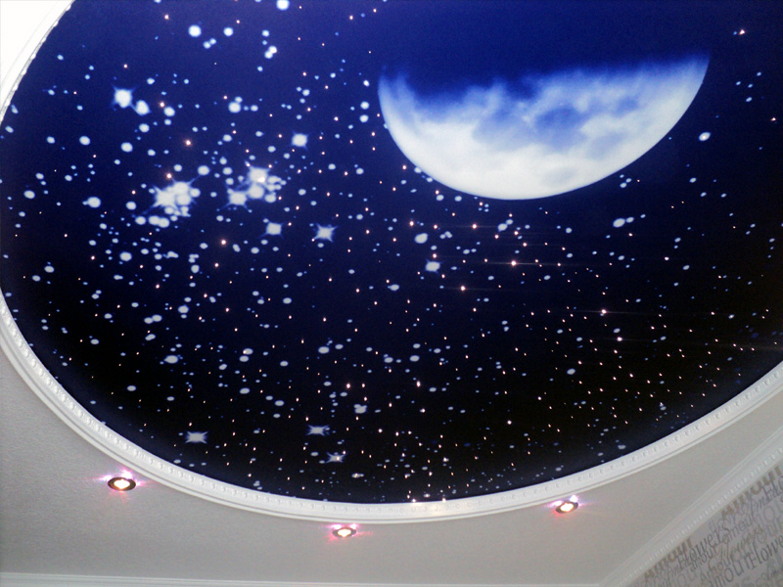
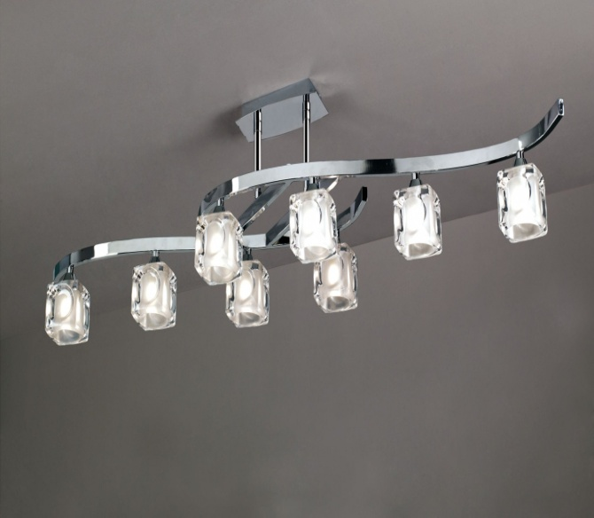
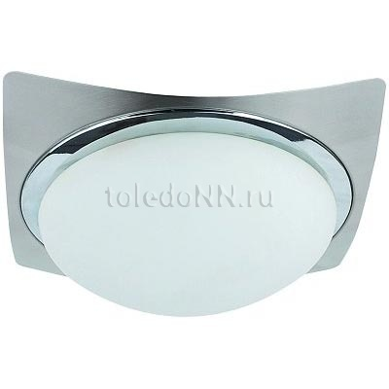
Материалы для потолка
а=4м,в=4м,S=а*в=16м²
1.Натяжной потолок «звёздное небо»
Стоимость 1м² =300р, 16х300=4800р
2.Светильники для потолка: стоимость одного светильника 670р мне нужно 6шт., 670х6=4020р
3.Люстра:4500р
Всё складываем:4800+4020+4500=13320р

Slide 5
Материал для стен а=4м,в=3м,S=а*в=12м²
S 4 стен=12*4=48м²
1.Грунтовка:5кг=450р
2.Стартовая шпатлёвка: Волма 30кг=400р
3.Финишная шпатлёвка: Волма 30кг=600р
4.Обои голубые:(0,53*10,05м)
Один рулон стоит 350 р, мне нужно 9 рулонов:350х9=3250р
5.Клей:200р
Всё складываем: 450+600+3250+200=4500р

Slide 6
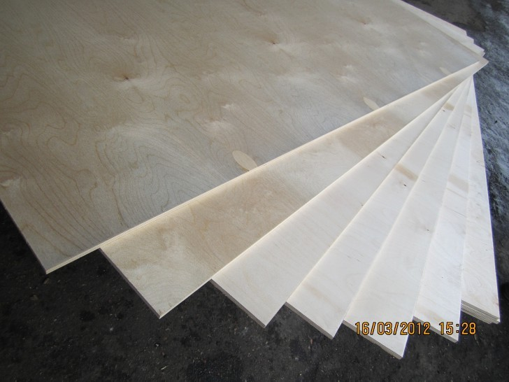
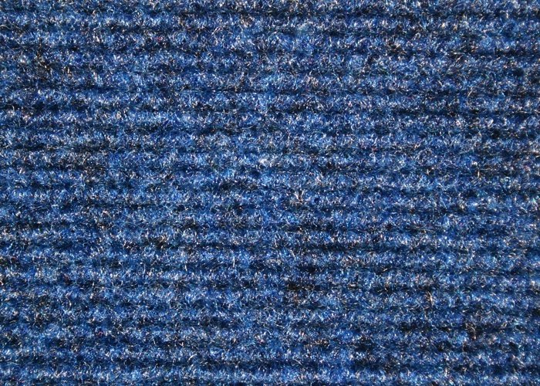
Материал для пола
а=4м, в=4м,S=а*в=16м²
1.Фанера (1,5*1,5 м № 10)
Один лист фанеры стоит 550р, мне нужно 7шт., 550х7=3850р
2.Ковролин:стоимость 1м²=450р
16х450=7200р
Всё складываем:3850+7200=11050р

Slide 7
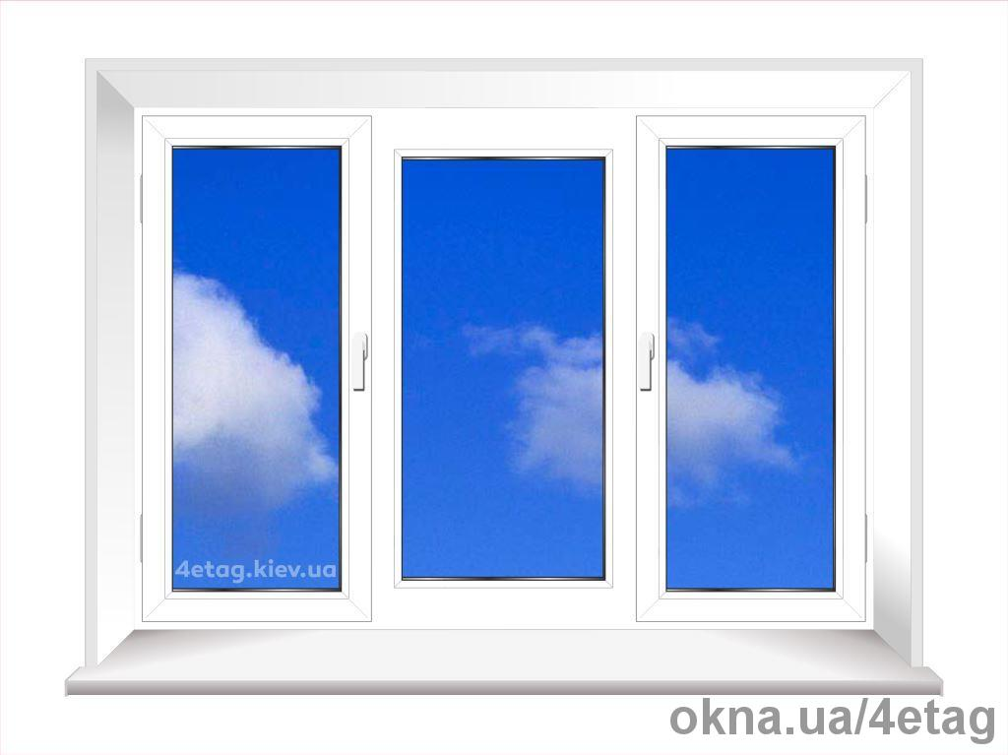
Окно(1650*1700)
Всего:25000р

Slide 8
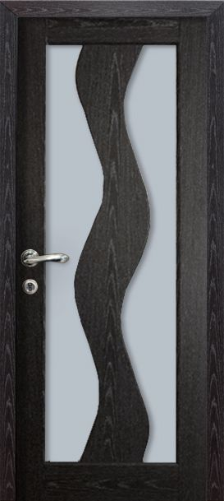
Межкомнатная дверь «Фламинго» (800*2000)
Всего:8500р

Slide 9
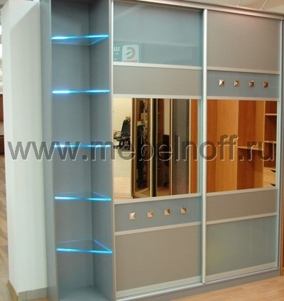
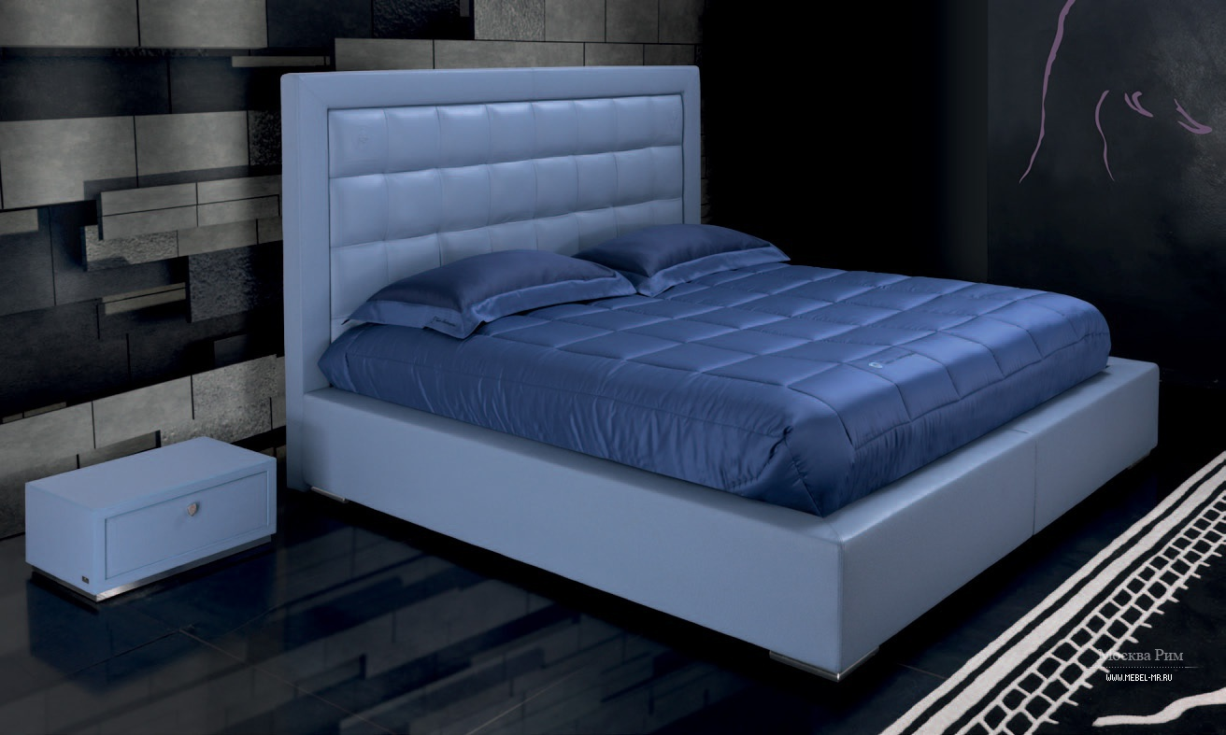
Мебель.
1.Кровать:40000р
2.Шкаф купе:40000р

Slide 10
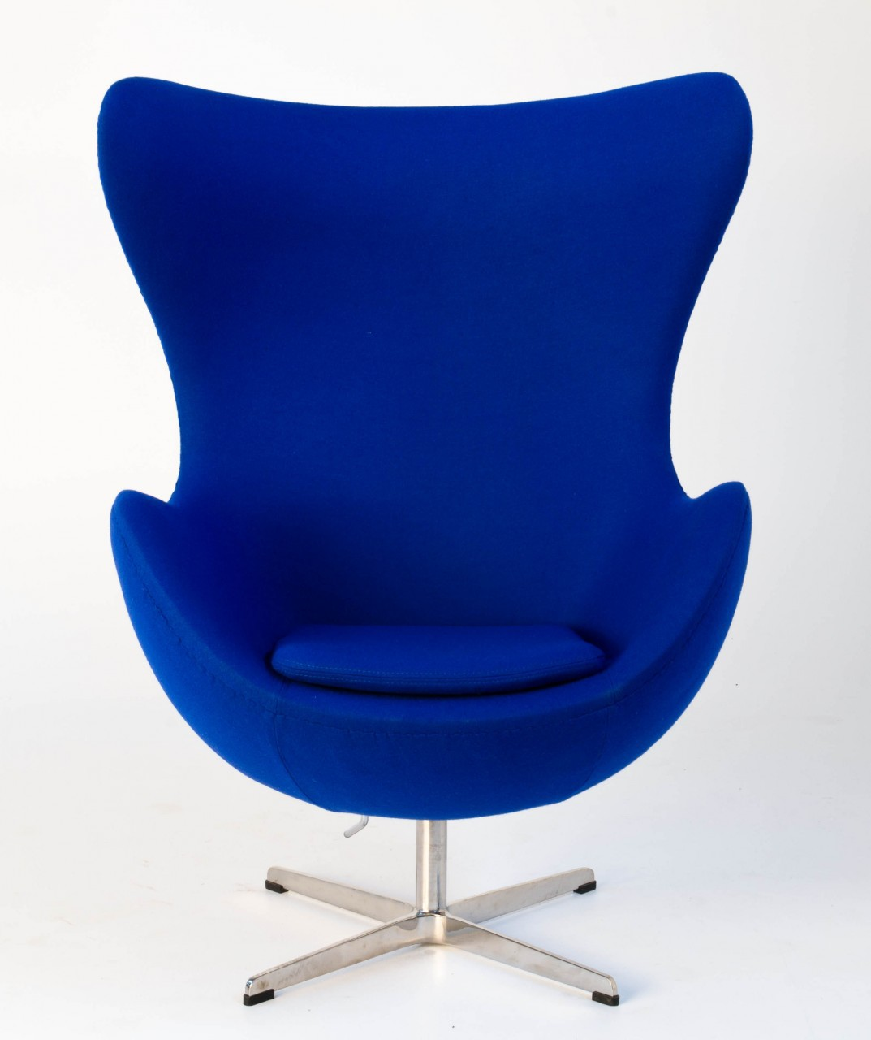
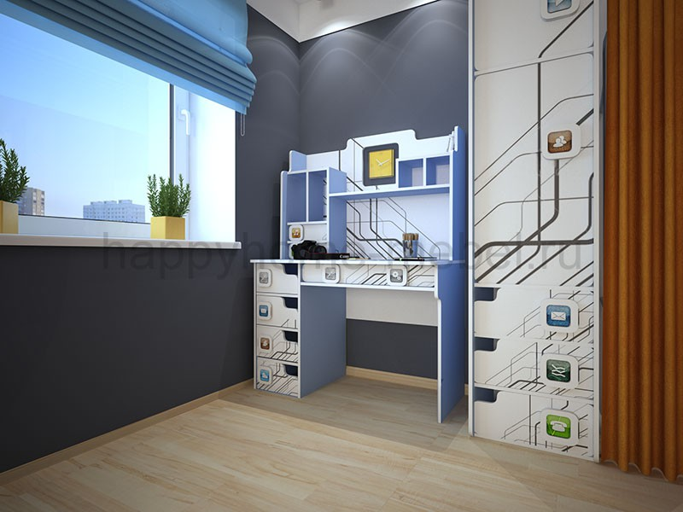
Мебель.
1.Рабочий стол :8000р
2.Рабочий стул:3000р

Slide 11
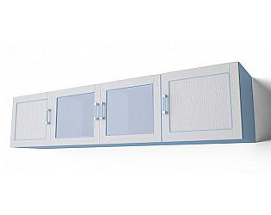
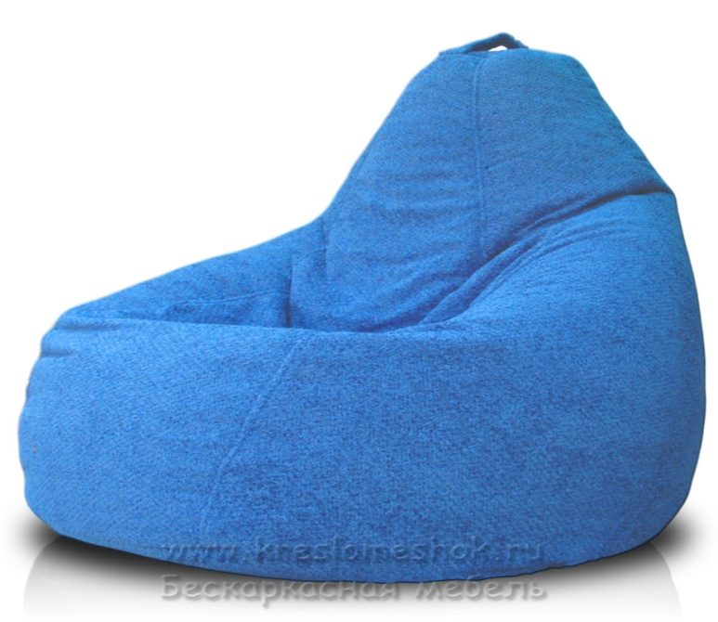
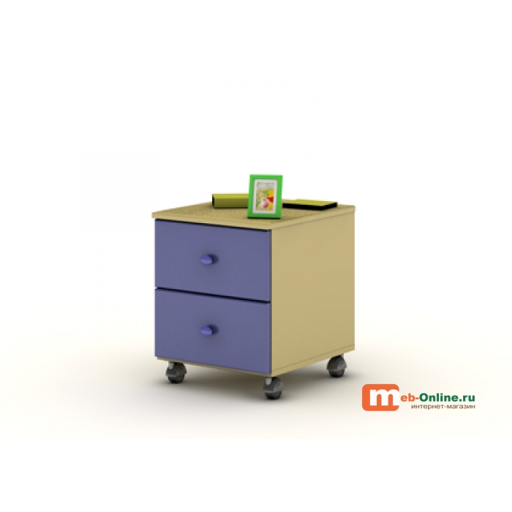
Мебель.
1.полки над кроватью:5700р
2.Кресло мешок:3500р
3.Тумбочка рядом с кроватью:3000р

Slide 12
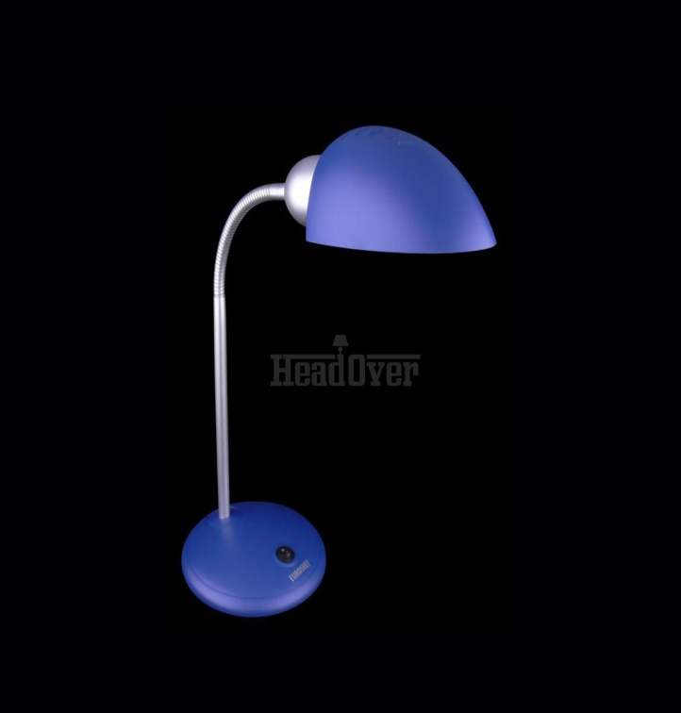
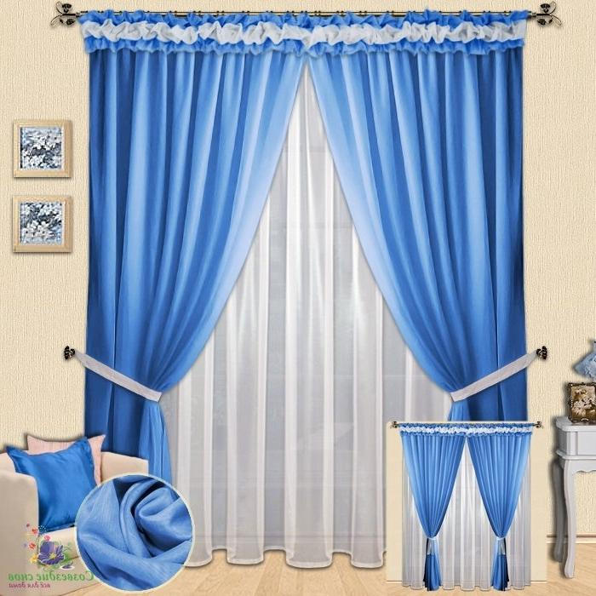
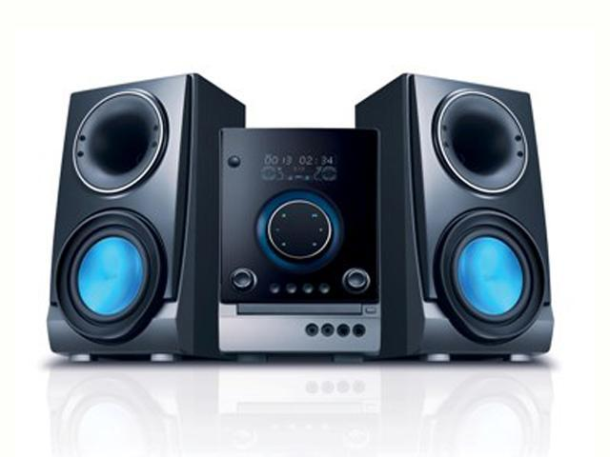
Мебель.
1.Настольная лампа:3000р
2.Шторы на окно:4338р
3.Музыкальный центр:6500р.

Slide 13
Сколько всего я потратила денег на свою комнату.
1.Потолок:13320р, стены:4500р, пол:11050р
Всё складываем:13320+4500+11050=28870р
2.Окно:25000р, дверь:8500р, кровать:40000р, шкаф купе:40000р, рабочий стул:3000, рабочий стол:8000р, кресло мешок:3500р, тумбочка рядом с кроватью:3000р, полки над кроватью:5700р, шторы:4338р, музыкальный центр:6500р, лампа настольная:3000р.
Всё складываем:25000+8500+40000+40000+3000+8000+3500+3000+5700+4338+6500+3000=150538р
Последний расчёт:150538+28870=179408р
3.Всего:179408рублей.

Slide 14
Вывод:
Поставленная цель –
1.Рассчитать стоимость своей комнаты
2.Узнать, для чего нужны знания математики, чтобы сделать комнату своей мечты.
Я узнала,что для того чтобы сделать комнату своей мечты нужны площади всех стен, пола и потолка, зная эти формулы площадей, я легко обставила свою комнату!
Цель достигнута!
Задачи реализованы.

Slide 15
Благодарю за
внимание!

